Slide 1
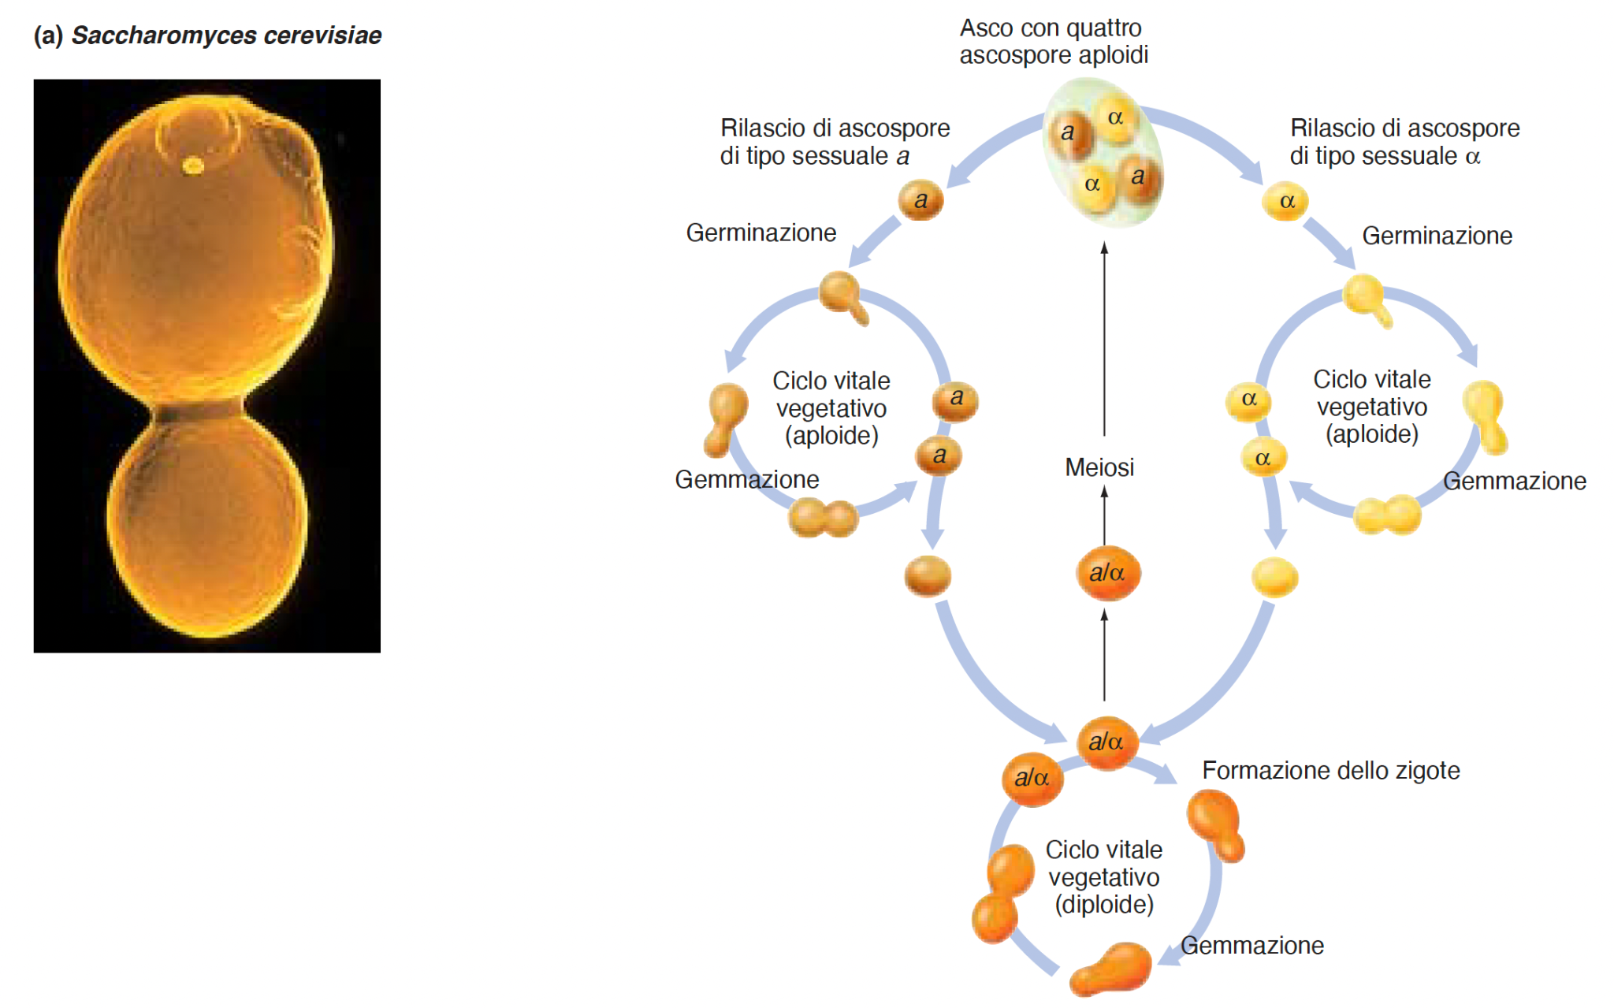
Analisi delle tetradi in lievito
Tetradi non ordinate

Slide 2
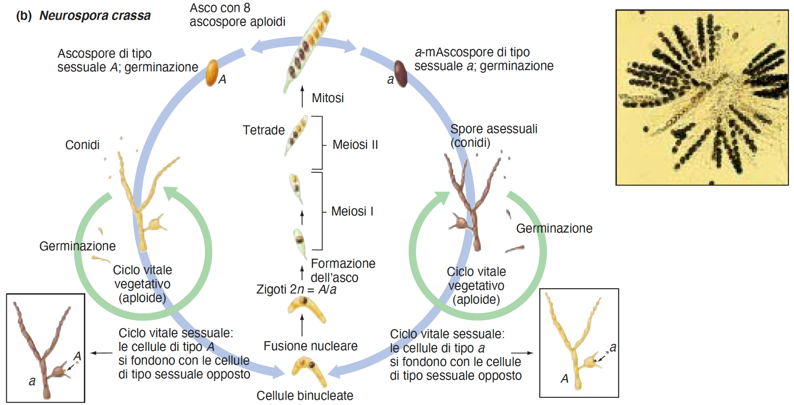
Tetradi ordinate

Slide 3
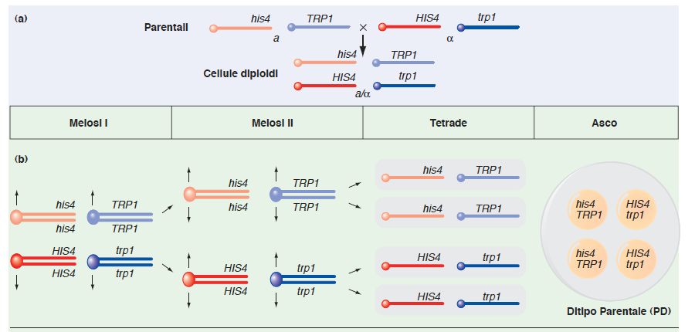
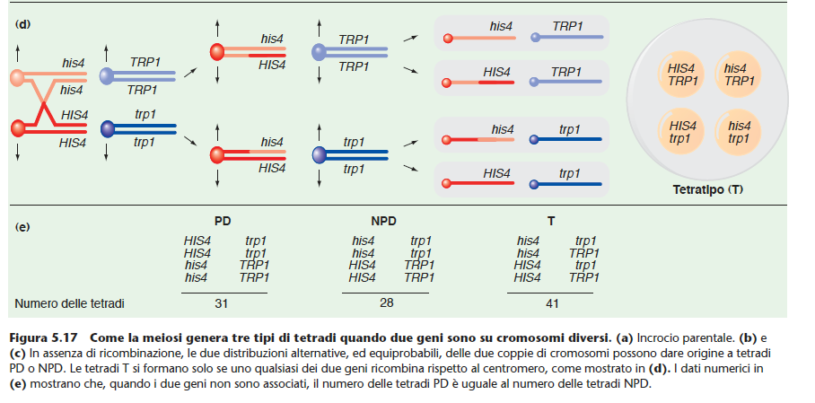
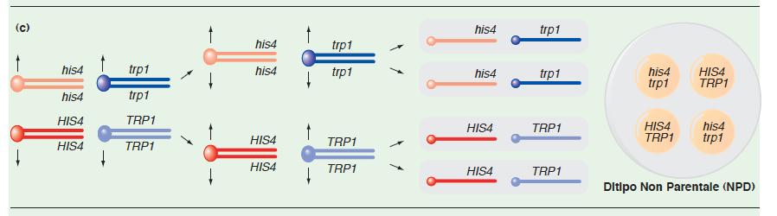
Quando i geni non sono associati PD = NPD

Slide 4
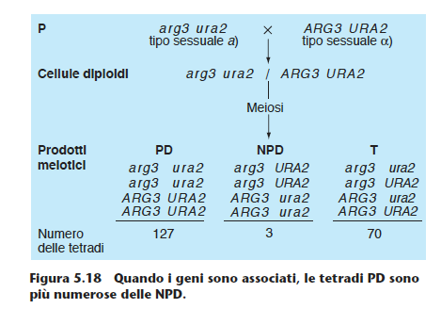
Se PD >> NPD allora i geni sono associati

Slide 6
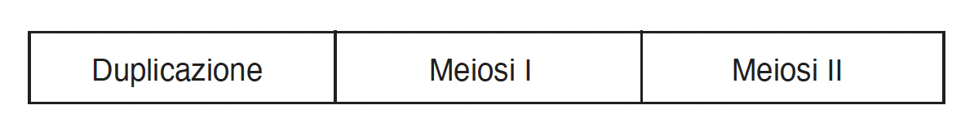
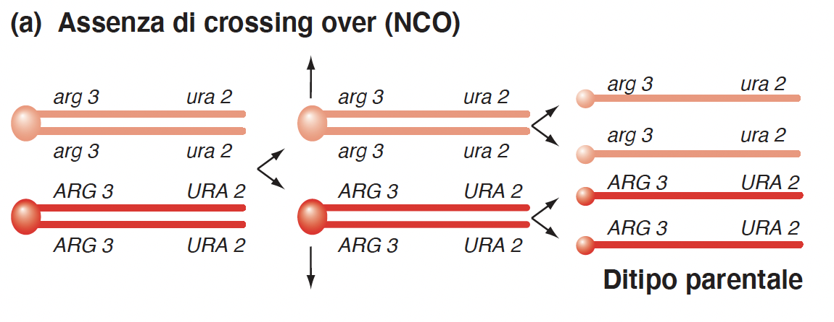

Slide 7
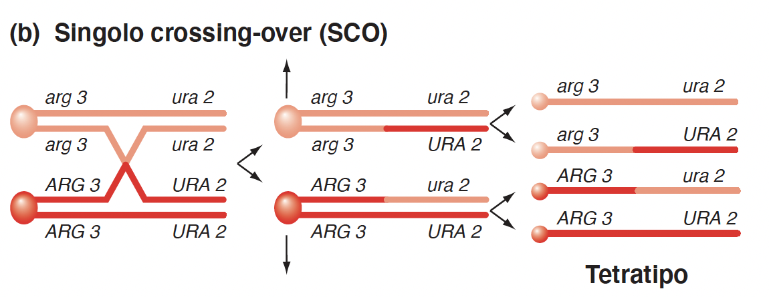

Slide 8
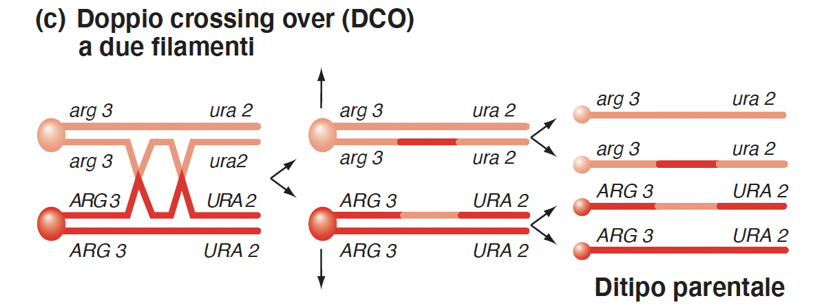

Slide 9
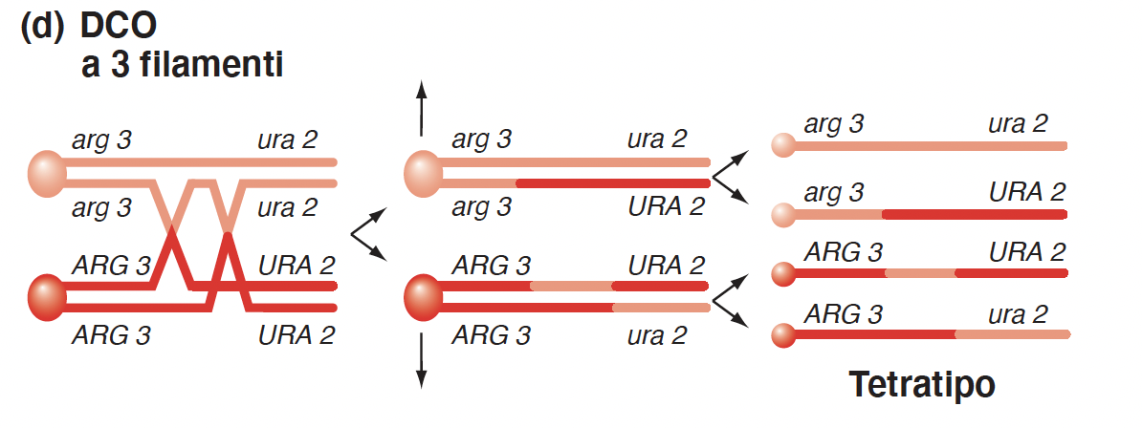

Slide 10
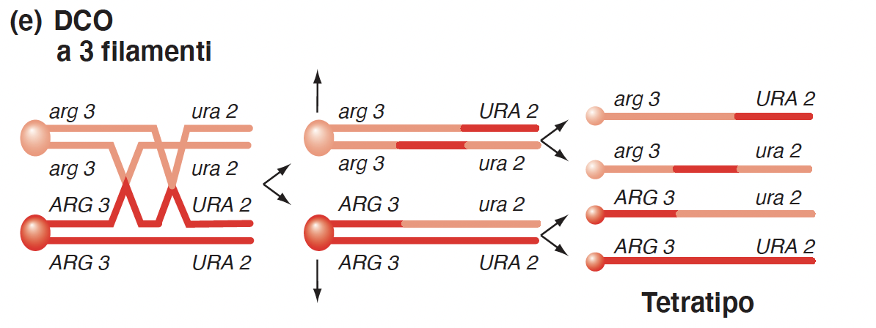

Slide 11
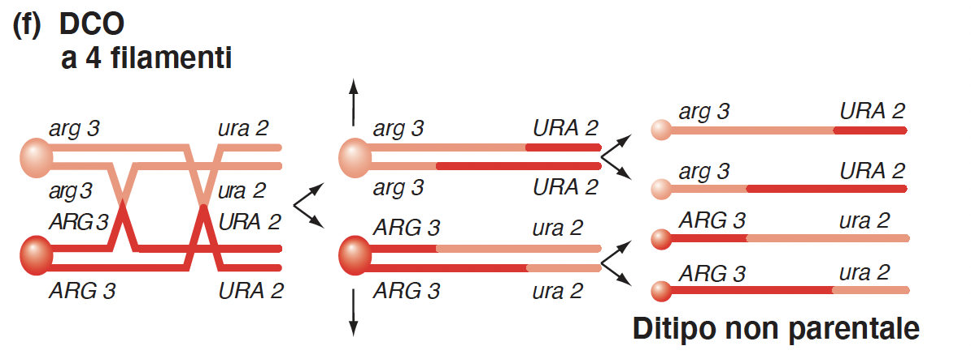

Slide 13

Calcolo della frequenza di ricombinazione
3+ 1/2 (70)
200
Distanza _{arg-ura}=
= 0,19= 19%= 19 um

Slide 14
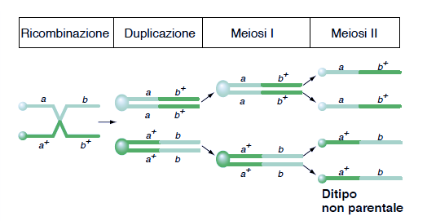
L’analisi delle tetradi conferma che la ricombinazione
avviene allo stadio di quattro filamenti

Slide 15
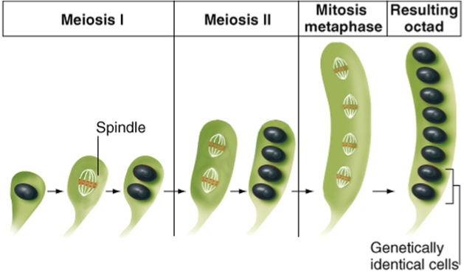
Le tetradi ordinate permettono di mappare i geni
rispetto al centromero

Slide 16
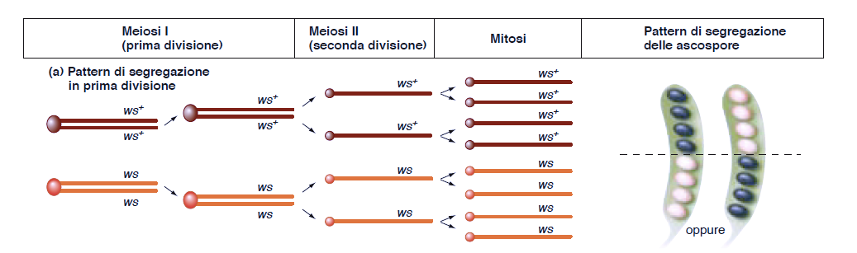
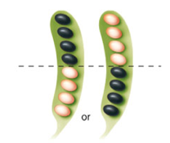
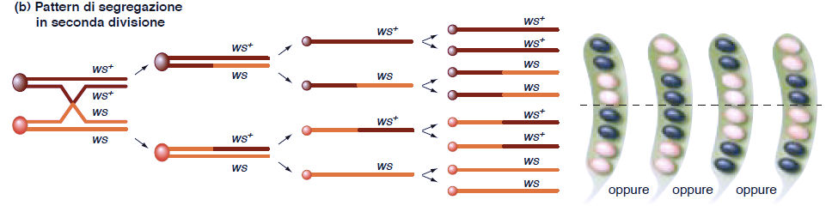
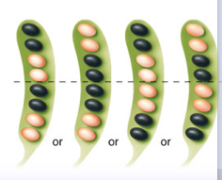
1/2 SDS
totale aschi
FR cen-gene =

Slide 17
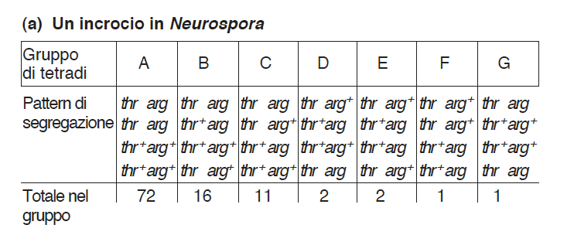

Slide 18
thr arg X thr⁺ arg⁺
Tot=105
Mappare thr e arg rispetto al centromero
Considero un gene alla volta selezionando i SDS
1/2 (16+2+2+1)
105
C-thr=
X 100 = 10 um

Slide 19
thr arg X thr⁺ arg⁺
Tot=105
Mappare thr e arg rispetto al centromero
Considero un gene alla volta selezionando i SDS
1/2 (11+2+2+1)
105
C-arg=
X 100 = 7,6 um

Slide 20
thr arg X thr⁺ arg⁺
Tot=105
Distanza thr arg
Considero le classi NPD e T
(2+1) +1/2 (16+11+2)
105
Dis_{thr-arg}=
X 100 = 16,7 um

Slide 21
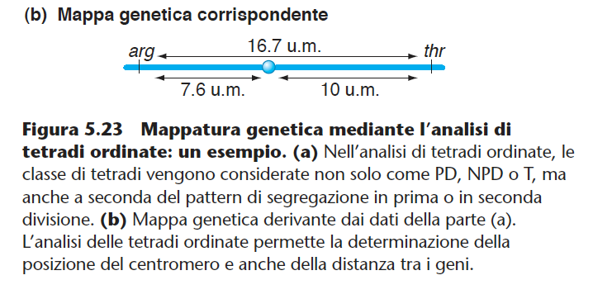
Costituzione della mappa genetica

Slide 23
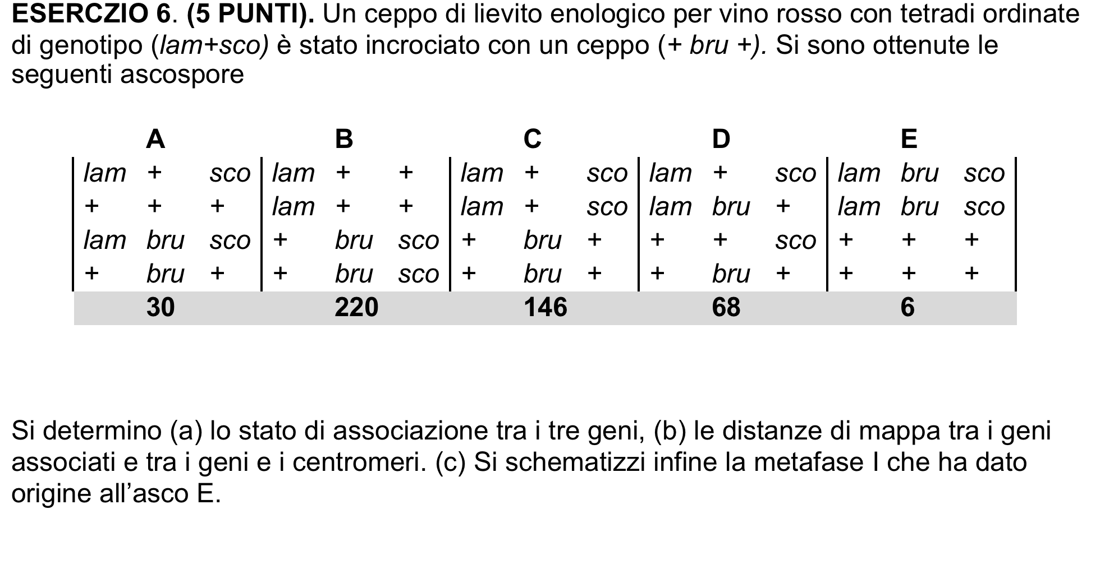
Coppia di geni | PD | NPD | T
lam bru+ (lam +) /lam+ bru ( + bru) (considero sempre lo stato di associazione degli alleli parentali) | 220 [B]+ 146 [C] = 366 | 6 [E] | 30 [A]+ 68 [D]= 98
lam sco/ lam+ sco+ (+ +) | 30 [A]+ 146 [C] + 6 [E]= 182 | 220 [B] | 68 [D]
II
II
II
II
lam e bru sono associati (366 (PD)> 6 (NPD)
Per capire quale coppia di geni identifica i geni associati analizzo una coppia di geni alla volta e verifico per quale di queste coppie si trovano PD> NPD (ne bastano 2 coppie). A tale scopo utilizzo una tabella.
Dcen-Lam = ½ (30)/470 x 100 = 3,2 um
D cen -Bru = ½ (68)/ 470 x 100 =7.234
D cen-Sco = ½ (30+68)/470 x100 =10.426
e quindi la mappa per lam e bru è la seguente mentre sco mappa su un altro cromosoma
lam
bru
Sco
Calcolo ora la distanza tra i geni associati (d= (NPD+ ½ T)/Tot x 100
D_{lam-bru}= (6 + ½ 98)/470 x 100 = 9,57 um
e successivamente quella tra i geni e i centromeri. A questo scopo devo identificare i SDS (segreganti in seconda divisione) per ogni gene (gli aschi con spore di fenotipo/genotipo alternato sia da una parte che dall’altra del piano di divisione in Meiosi I) e applicare la formula Dcen-gene = ½ SDS/Totale
3,2 um
7,2 um
10,4 um

Slide 25
Coppia di geni | PD | NPD | T
lam bru+ (lam +) /lam+ bru ( + bru) (considero sempre lo stato di associazione degli alleli parentali) | 220 [B]+ 146 [C] = 366 | 6 [E] | 30 [A]+ 68 [D]= 98
lam sco/ lam+ sco+ (+ +) | 30 [A]+ 146 [C] + 6 [E]= 182 | 220 [B] | 68 [D]
II
II
II
II
lam e bru sono associati (366 (PD)> 6 (NPD)
Per capire quale coppia di geni identifica i geni associati analizzo una coppia di geni alla volta e verifico per quale di queste coppie si trovano PD> NPD (ne bastano 2 coppie). A tale scopo utilizzo una tabella.
Dcen-Lam = ½ (30)/470 x 100 = 3,2 um
D cen -Bru = ½ (68)/ 470 x 100 =7.234
D cen-Sco = ½ (30+68)/470 x100 =10.426
e quindi la mappa per lam e bru è la seguente mentre sco mappa su un altro cromosoma
lam
bru
Sco
Calcolo ora la distanza tra i geni associati (d= (NPD+ ½ T)/Tot x 100
D_{lam-bru}= (6 + ½ 98)/470 x 100 = 9,57 um
e successivamente quella tra i geni e i centromeri. A questo scopo devo identificare i SDS (segreganti in seconda divisione) per ogni gene (gli aschi con spore di fenotipo/genotipo alternato sia da una parte che dall’altra del piano di divisione in Meiosi I) e applicare la formula Dcen-gene = ½ SDS/Totale
3,2 um
7,2 um
10,4 um

Slide 26
per determinare lo scambio che ha dato origine ad E disegno la metafase I di partenza (è molto utilie colorare i centromeri dei cromosomi della spora A e a con colori diversi)
II
II
II
II
lam
+
sco
lam
+
sco
+
bru
+
+
bru
+
per verificare la correttezza della posizione degli scambi bisogna ridisegnare la metafase I risultante da questi scambi con i cromosomi ricombinanti. Ricorda che per una verifica diretta i cromosomi devono mantenere la stessa configurazione iniziale e gli stessi centromeri. Per capire meglio come si formano i cromatidi ricombinanti disegnare prima i centromeri e poi i cromatidi che si formano con i CO partendo sempre dai centromeri (prima verso sn e poi verso dx) e seguendo ciascun cromatidio risultante con un penna (meglio se colorata)
Per capire gli scambi devo identificare di che tipo di asco si tratta dal momento che le diverse tetradi si formano con scambi definiti. Dalle analisi precedenti posso considerare che:
L’asco E per lam e bru è un NDP che si può formare solo con un DCO a 4 filamenti.
dato che i segreganti lam sono segreganti in prima divisione come nella metafase disegnata allora deduco che lam non scambia con il centromero ed escludo che i CO avvengano in questa regione.
visto che bru è apparentemente un segregante in prima divisione ma con un un ordine invertito rispetto alla metafase I indicata deduco che i 2 CO che formano questa tetrade NPD devono per forza avvenire tra il centromero e bru.
anche per Sco si hanno segreganti in prima divisione e quindi non prevedo per questo gene nessuno scambio
lam
bru
sco
lam
bru
sco
+
+
+
+
+
+
partendo dal cromatidio superiore, la disposizione degli alleli sui cromatidi determina i genotipi delle spore della tetrade E esattamente nell’ordine in cui compaiono sui cromatidi. Le spore sono infatti il risultato della meiosi di questa cellula in cui ciascun prodotto aploide eredita un cromatidio di ogni cromosoma mantenendo l’ordine disegnato in quanto si tratta di una tetrade ordinata

Slide 27
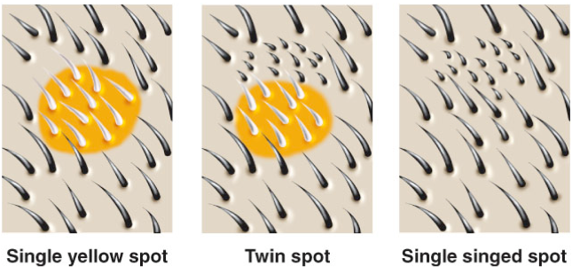
La presenza di macchie gemelle suggerisce che il crossing over può avvenire anche durante la mitosi

Slide 28
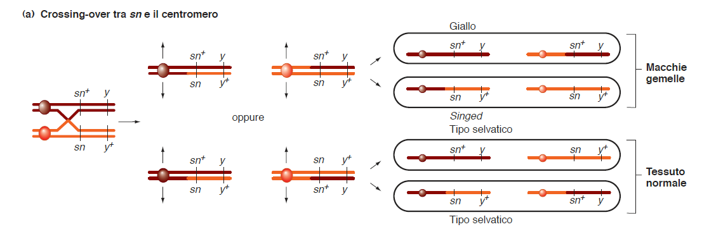
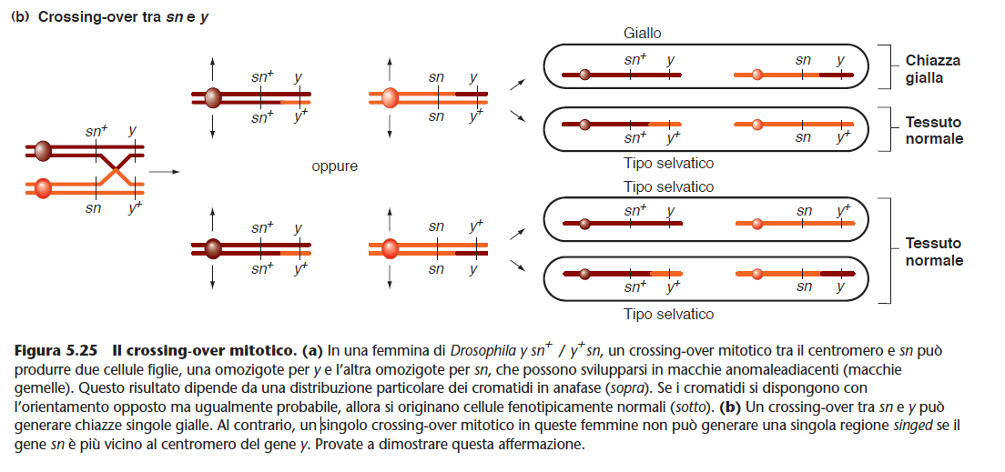
Il crossing over mitotico

Slide 29
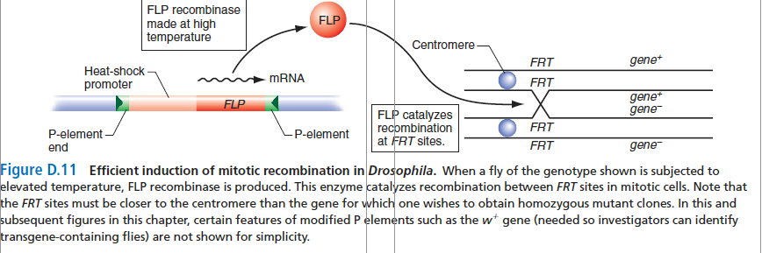
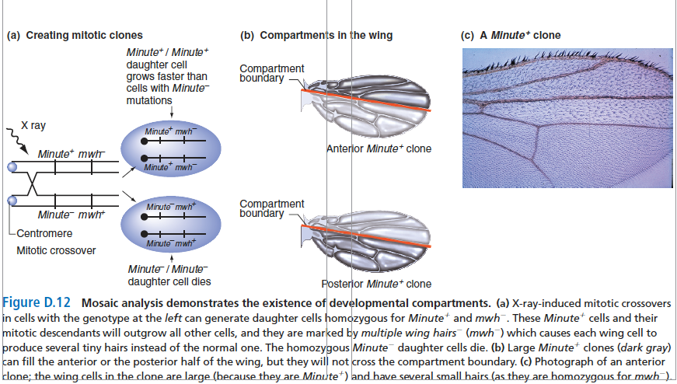

Slide 30
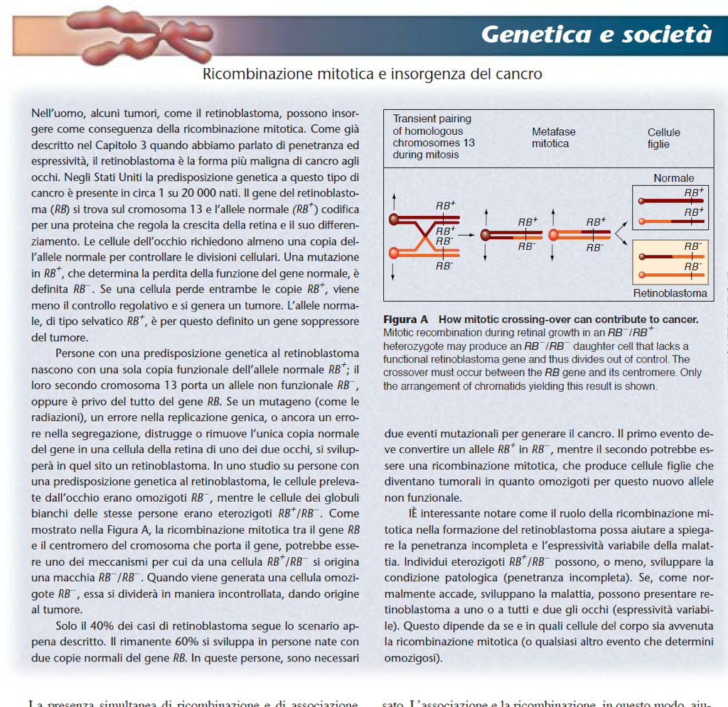

Slide 32
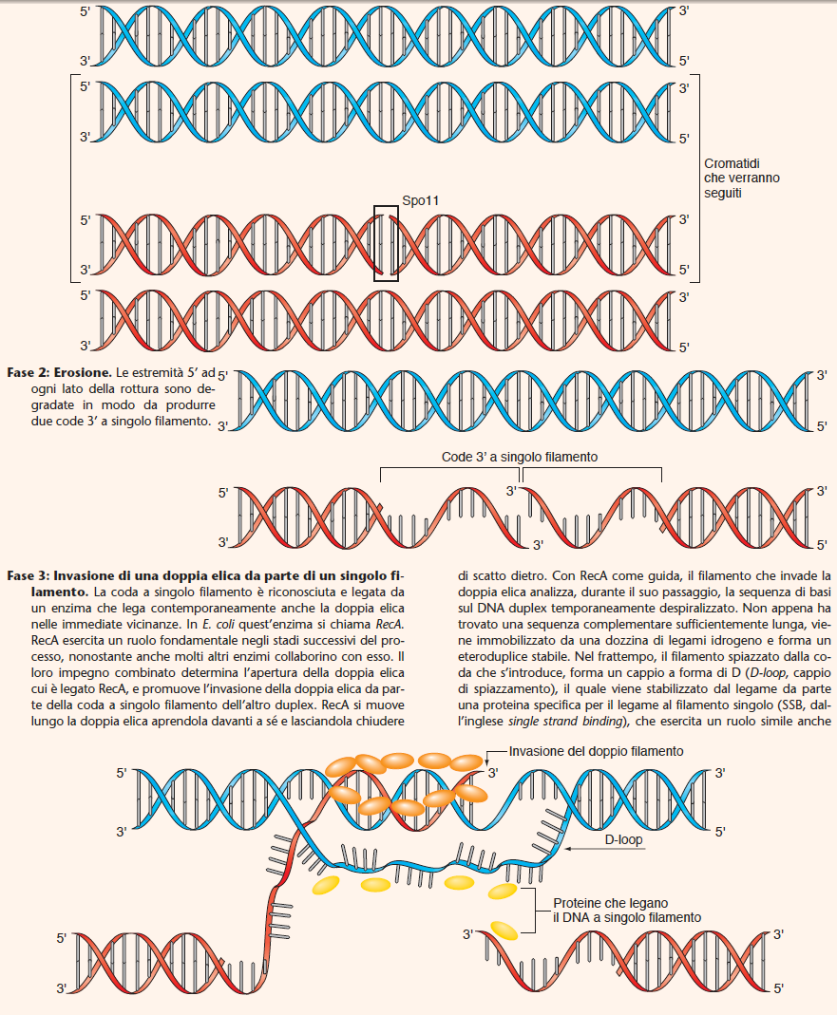

Slide 33
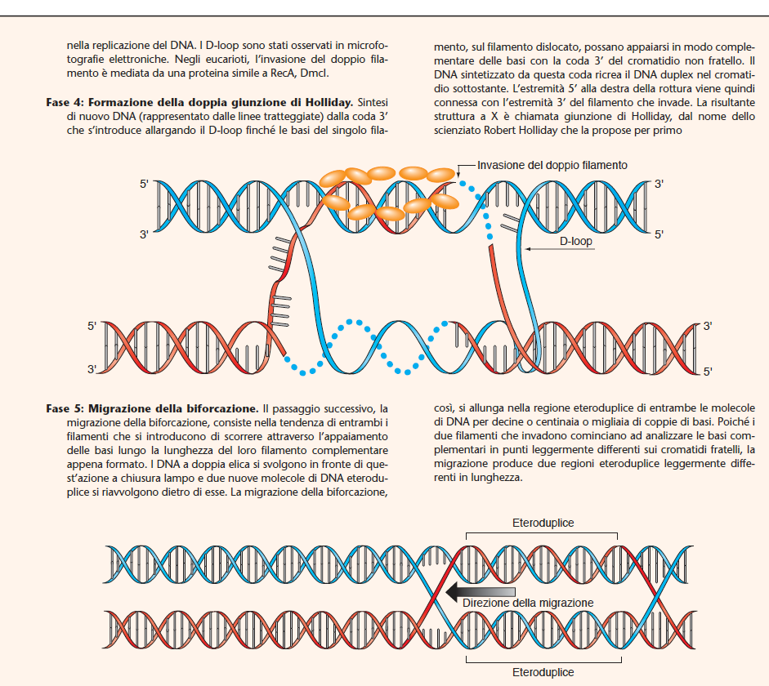

Slide 34
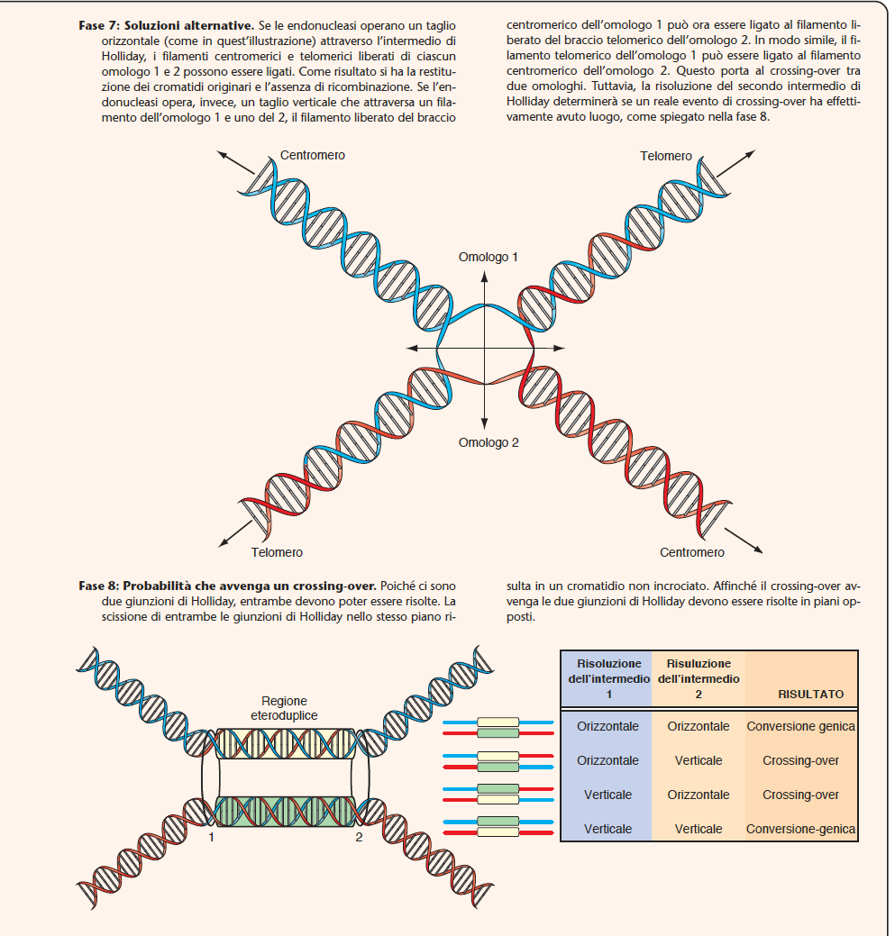
Testo
A
a/A
A

Slide 35
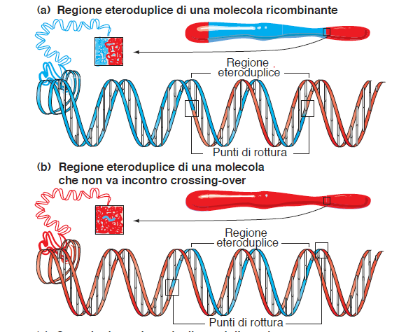

Slide 36
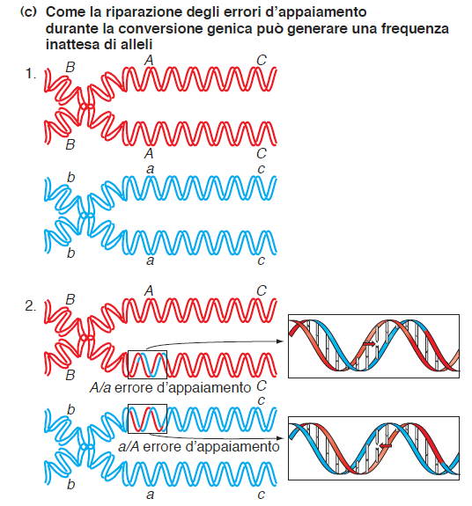
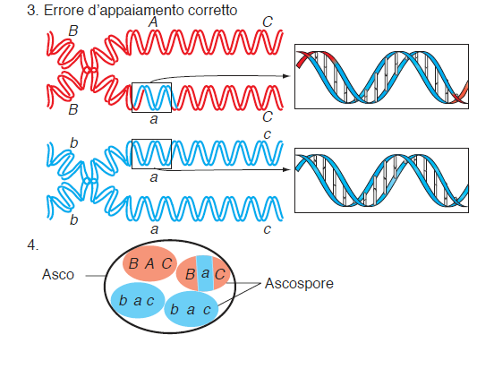

Slide 37
Il modello di ricombinazione di tipo riparativo ha cominciato a essere accreditato perché spiegava molti dei dati ottenuti fino allora in studi genetici e molecolari, e poiché spiegava le cinque proprietà della ricombinazione, dedotte dagli esperimenti d’incrocio:

Slide 38
1. Gli omologhi si rompono, si scambiano materiale e si ricongiungono.
2. Rottura e riparazione creano prodotti reciproci di ricombinazione.
3. Gli eventi di ricombinazione possono avvenire ovunque lungo la molecola di DNA.
4. La precisione nello scambio, senza guadagno, né perdita di coppie di nucleotidi, previene l’introduzione di mutazioni durante il processo.
5. La conversione genica, in cui piccoli segmenti d’informazioni si trasferiscono da un cromosoma omologo all’altro, può dare origine, nella progenie, ad un rapporto diverso dall’atteso 1:1 nella frequenza di due alleli differenti. Il 50% degli eventi di conversione genica è associato al crossing-over tra marcatori fiancheggianti, mentre il rimanente 50% non è associato ad eventi di scambio.

Slide 39
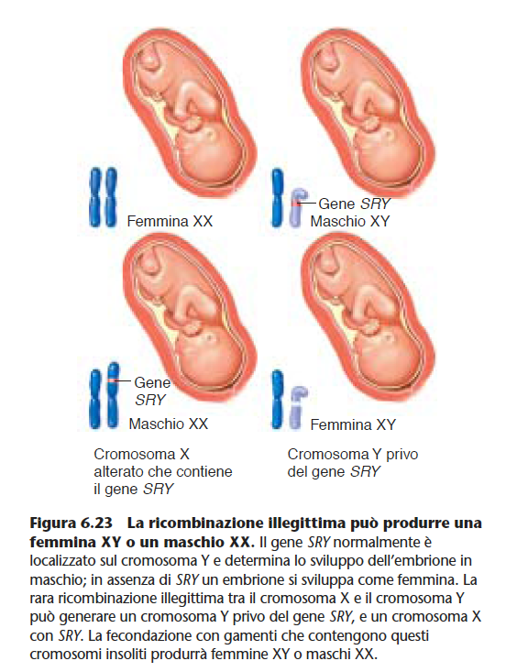
La ricombinazione illegittima

Slide 41
Mappatura Genetica di Caratteri Mendeliani Umani
Per localizzare i geni responsabili di una particolare malattia o di qualsiasi carattere fenotipico, abbiamo ancora bisogno di una mappa genetica
é importante scoprire la posizione cromosomica del gene
Identificare una serie di casi clinici con fenotipi chiari, che poi vengono genotipizzati in laboratorio per una serie di marcatori genetici
Questi genotipi sono poi analizzati per mappare il determinante

Slide 42
Il ruolo della ricombinazione nella mappatura genetica
In teoria la mappatura in uomo è esattamente la stessa degli altri organismi diploidi. Lo scopo è scoprire quanto frequentemente i due loci sono separati dalla ricombinazione meiotica.
I ricombinanti sono identificati genotipizzando i genitori e la proteina per coppie di loci
La frazione ricombinante è una misura della distanza genetica tra i due loci

Slide 43
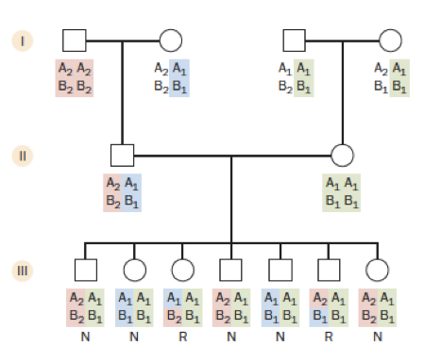

Slide 44
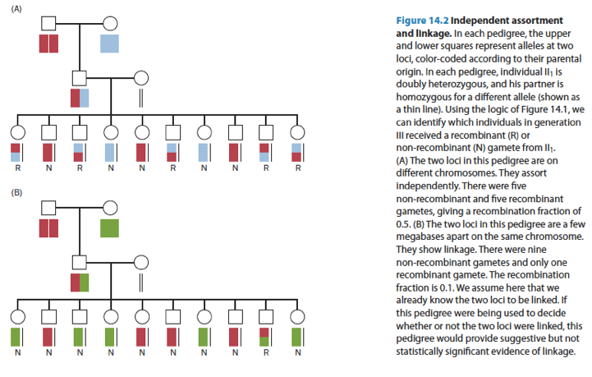

Slide 45
Mappare un locus malattia
La mappatura di geni malattia dipende da marcatori genetici
Per analisi di associazione abbiamo bisogno di meiosi informative
Marcatori utili sono quelli distribuiti su tutto il genoma
L’analisi di associazione normalmente usa microsatelliti o SNPs come marcatori

Slide 46
Quale marcatore genetico scegliere?
Deve avere un pattern chiaro di eredità Mendeliana, preferibilmente codominante così il genotipo si può dedurre dal fenotipo
Facilmente analizzabile usando materiale facilmente disponibile (saliva vs biopsia cerebrale)
Il locus deve essere altamente polimorfico, in modo tale che la persona selezionata ha una buona possibilità di essere eterozigote
Qualsiasi carattere che soddisfi questi criteri può essere utilizzato come marcatore genetico

Slide 47
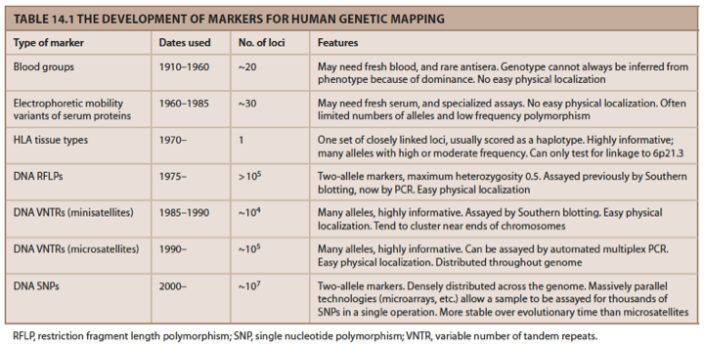

Slide 48
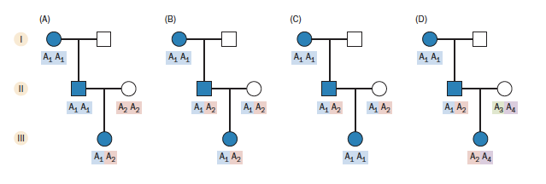
Meiosi informative e non

Slide 49
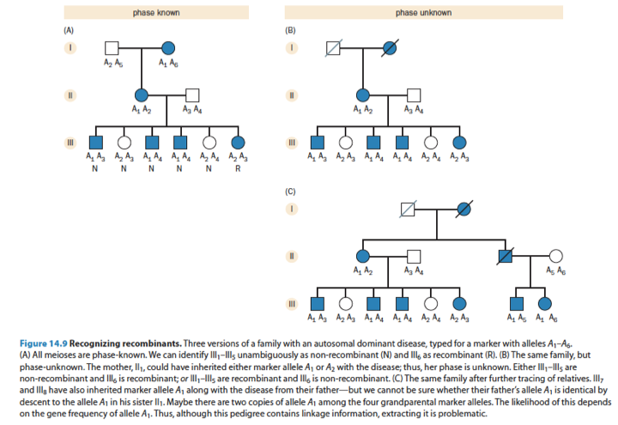

Slide 50
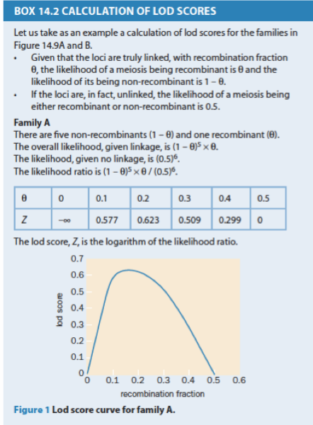
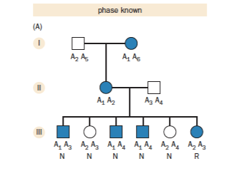
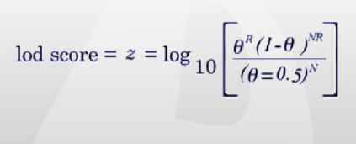
+3 = Linkage
-2= esclusione di linkage

